Slide 1
Outras Linguagens de Programação Orientadas a Objetos
Autores: Eduardo Polini, Renato Tanaka, Rafael Pereira

Slide 2
Sumário
Nesta apresentação, abordaremos outras linguagens de programação que têm suporte à orientação a objetos diferentes da que estudaremos em sala.
A apresentação abordará as principais diferenças entre Java e as linguagens apresentadas na questão de classes, pré-processamento, classes, herança, entre outras.
As linguagens a serem apresentadas são:
*C++.
*Python.
*Ruby.

Slide 3
C++
Uma Linguagem que é desenvolvida para fornecer ao programador escolhas, mesmo essas escolhas sendo erradas ou de má prática de programação.
C++ é desenvolvido para ser o mais compatível com C possível, fornecendo transições simples para código C.
É desenvolvida para suportar diversos paradigmas.
É capaz de suportar múltipla herança de classes, o que pode gerar complicações no entendimento do código, já Java não suporta a múltipla herança de classes.
Java não possui um ciclo de pré-processamento, diferente de C++.
Em Java não é necessário o uso de header files, já que não existe distinção entre definição e declaração de classes. Por este motivo, eliminou-se o comando #Include. Existe o comando Import em Java que se assemelha ao #Include.
Todas as variáveis e bibliotecas são carregadas dinamicamente.
C++ é diferente de C !!!.

Slide 4
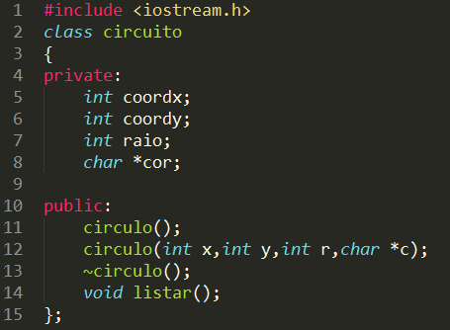
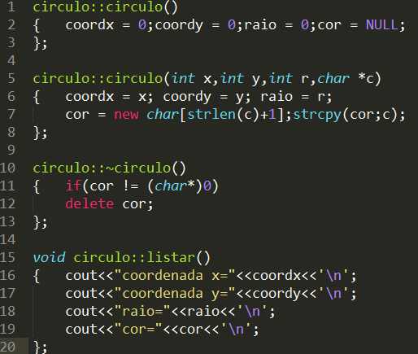
Exemplo de Código em C++:

Slide 5
Python
Focada na produtividade do programador, utiliza menos linhas em seus códigos se comparadas a outros códigos em outras linguagens.
Fácil interpretação de códigos.
Um diferencial da linguagem Python é poder testar o código do programa e receber o resultado em tempo real antes de compilar o programa.
O conceito de objeto na linguagem é bastante abrangente: classes, funções, números e módulos são todos considerados objetos.
Há um suporte limitado para variáveis privadas.
Não há encapsulamento em Python, convenciona-se que atributos com o nome começando com um _ são de uso privado da classe, mas não há um policiamento do interpretador contra acesso a estes atributos.
É possível encapsular abstrações em módulos e pacotes, quando um arquivo é criado com a extensão .py, ele automaticamente define um módulo.

Slide 6
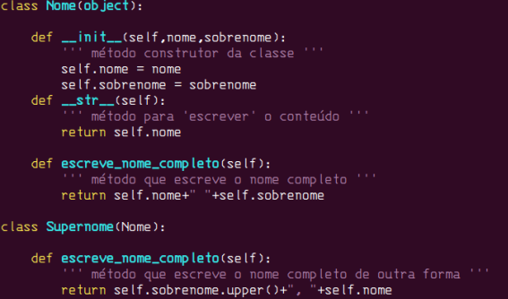
Exemplo de código em Python:

Slide 7
Ruby
Foi criada com o intuito de ser mais poderosa que Perl e mais orientada a objetos que Python.
Frequentemente confundida por novos programadores de Ruby com a framework de aplicações web , “Ruby On Rails”, também escrita em Ruby.
Na linguagem, todas as variáveis são objetos, onde até os "tipos primitivos" (tais como inteiro, real, entre outros) são classes.
Através do RubyGems, é possível instalar e atualizar bibliotecas com uma linha de comando, de maneira similar ao APT do Debian Linux.
Na linguagem, não há herança múltipla de classes, mas a mesma pode ser emulada, usando o Mixins.

Slide 8
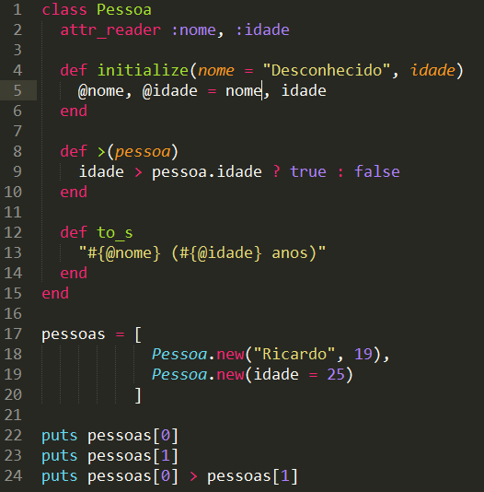
Exemplo de código em Ruby:

Slide 9
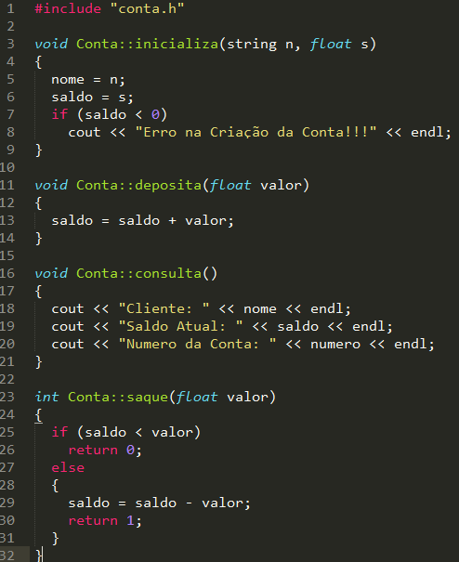
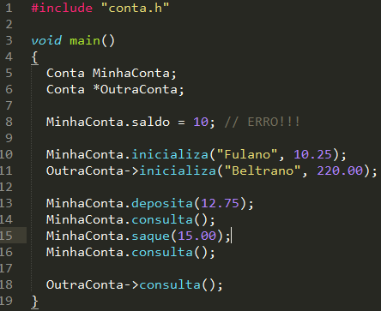
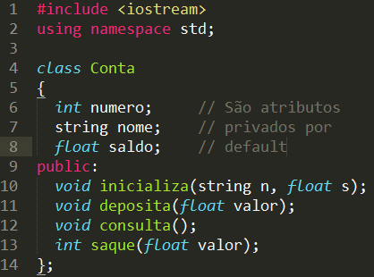
Exercício
Em que linguagem está o código a seguir?
Resposta:
C++

